Slide 1
Профилактика коронавирусной инфекции
Подготовила : врач-педиатр
Арышева Е.С.

Slide 3
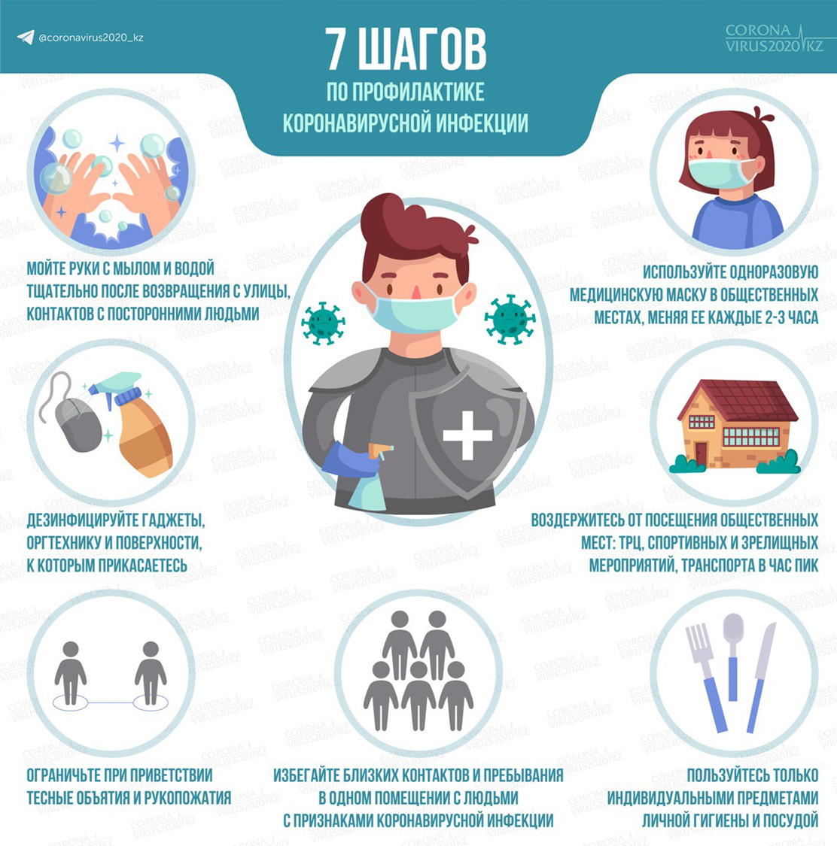
Болезнь легче предупредить, чем лечить!

Slide 4
Универсальные меры предосторожности

Slide 5
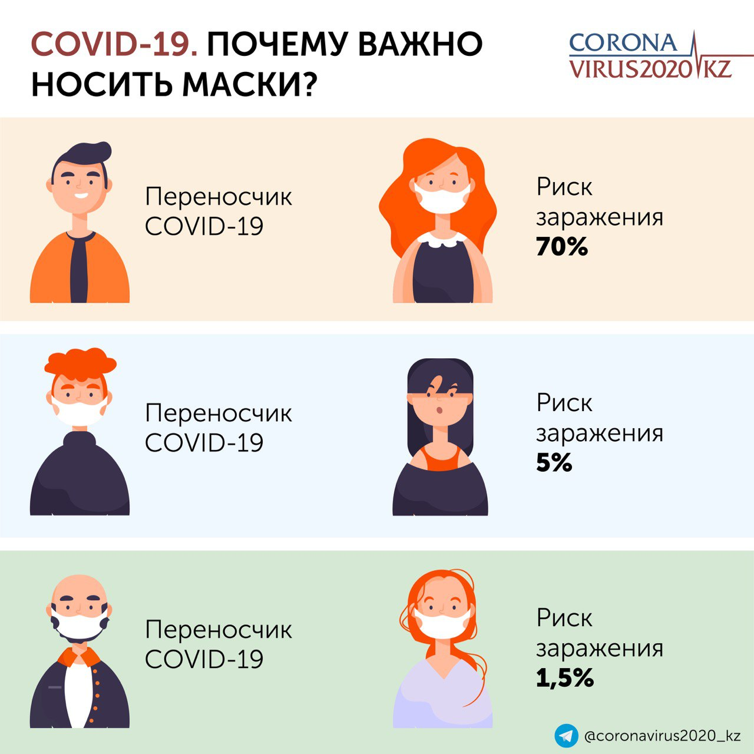
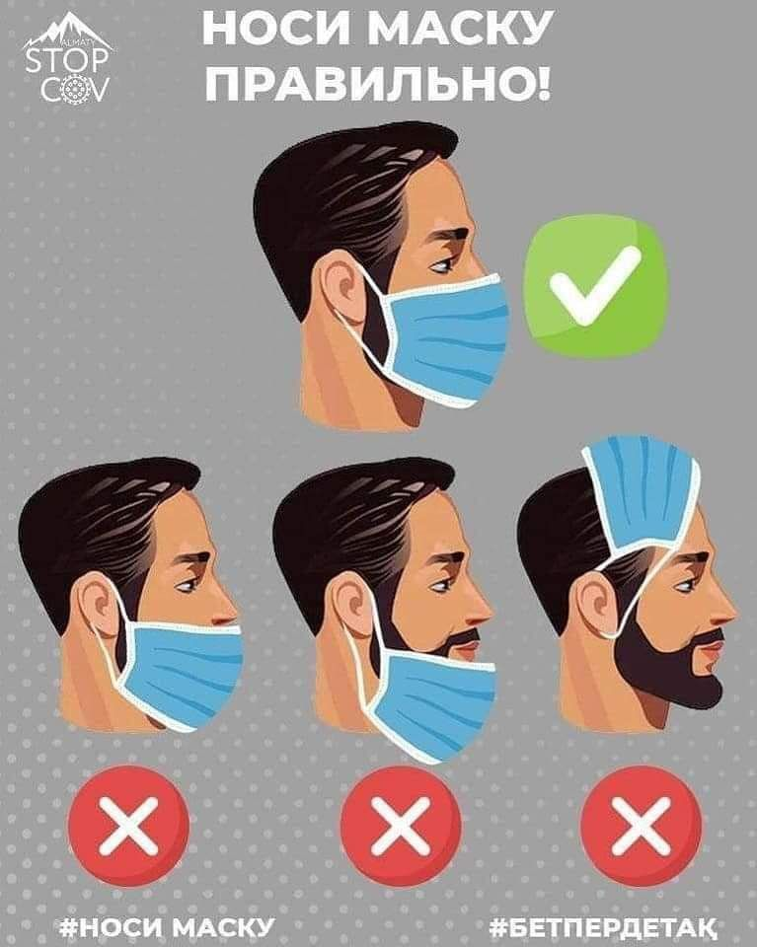

Slide 7
Берегите себя и своих близких!
Спасибо за внимание!

